Slide 1
МО ГО Красноуфимск
Семейный Горсовет
На территории городского округа Красноуфимск создано несколько информационных ресурсов, где каждый житель города может обсудить инициативу, а так же внести свое предложение в развитие родного города

Slide 2
Городской информационный портал – место рассмотрения народных инициатив

Slide 3
Группы Вконтакте - для обсуждения:

Slide 4
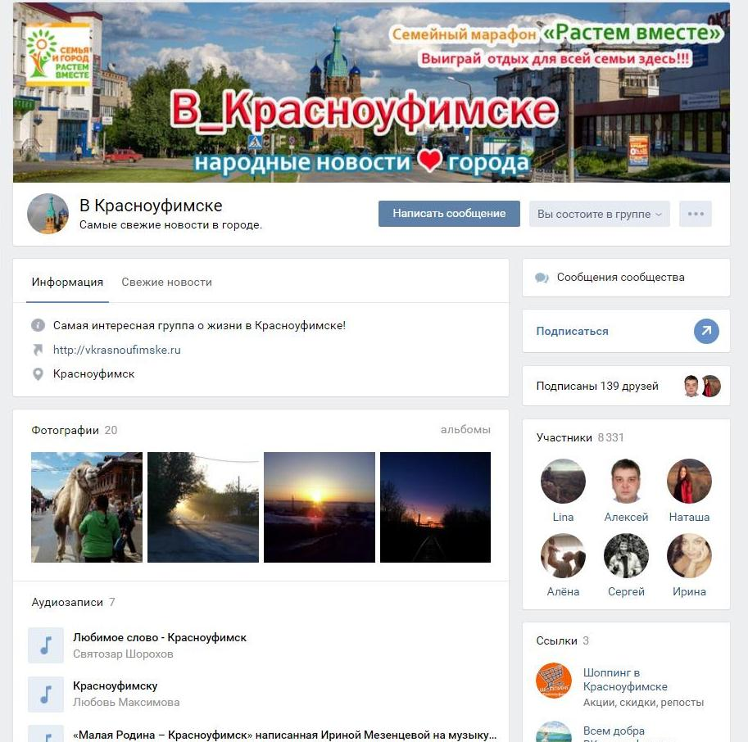

Slide 6
Электронные ресурсы печатных СМИ:

